Slide 1
Komunikacija sa pacijentima sa gojaznošću – humanistički pristup
Džonatan Mekfarland, Kristina Gonzales, Mª Luiza Kuesta Santamarija, Izabel Marija Martin Ruiz, Eugenija Nadolu Velez, Eva Garsija Perea
Connected 4 Health

Slide 2

Broj projekta: 2021-1-RO01- KA220-HED-38B739A3
Podrška Evropske komisije izradi ove prezentacije ne predstavlja i odobravanje njenog sadržaja, koji odražava samo stavove autora, te se Komisija ne može smatrati odgovornom za korišćenje u bilo koju svrhu informacija sadržanih u ovoj prezentaciji.

Slide 3
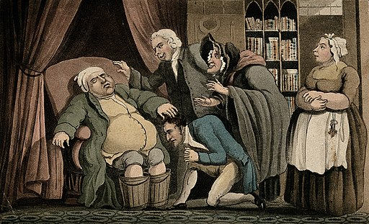
Gojaznost
Gojazan čovek koji boluje od gihta sa nogama u kofama
Rad je zaštićen autorskim pravima i dostupan samo pod licencom Creative Commons Attribution CC BY 4.0 http://creativecommons.org/licenses/by/4.0/

Slide 4
Gojaznost: Definicija
Prekomerna telesna težina i gojaznost definišu se kao abnormalno ili prekomerno nakupljanje masti koje predstavlja rizik po zdravlje. Indeks telesne mase (BMI) preko 25 smatra se prekomernom težinom, a preko 30 gojaznošću. Ovaj problem je narastao do razmera epidemije, sa preko 4 miliona ljudi koji svake godine umiru od posledica prekomerne težine ili gojaznosti prema globalnim podacima o bolesti iz 2017.
Stope prekomerne težine i gojaznosti nastavljaju da rastu kod odraslih i dece. Od 1975. do 2016. godine, učestalost viška kilograma ili gojaznosti kod dece i adolescenata uzrasta od 5–19 godina se povećala više od četiri puta od 4% do 18% na globalnom nivou.

Slide 5
Gojaznost: Komplikacije
Prekomerna telesna težina i gojaznost su glavni faktori rizika za niz hroničnih bolesti, uključujući kardiovaskularne bolesti kao što su bolesti srca i moždani udar, koji su vodeći uzroci smrti širom sveta.
Gojaznost je takođe povezana sa nekim vrstama raka, uključujući rak endometrijuma, dojke, jajnika, prostate, jetre, žučne kese, bubrega i debelog creva. Rizik od ovih nezaraznih bolesti se povećava čak i kada osoba nema puno kilograma više od normalne težine i postaje sve ozbiljnija kako se indeks telesne mase (BMI) povećava.

Slide 6
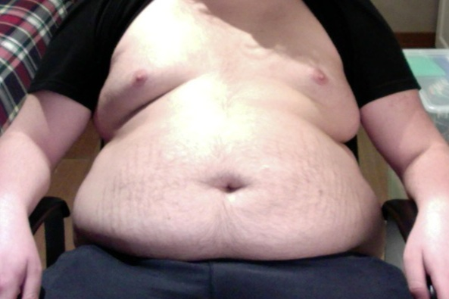
Stigmatizacija gojaznosti
Gojazan dečak tinejdžer, 136 kg ili 300 lbs
Korišćenje ovog dokumenta je dozvoljeno licencom Creative Commons Attribution-Share Alike 4.0 International.

Slide 7
Definicija stigme gojaznosti
Predrasude protiv gojaznosti, koje se u literaturi nazivaju i stigma prekomerne težine, diskriminacija osoba sa prekomernom težinom i stavovima usmerenim protiv gojaznosti, predstavljaju negativno poimanje (netoleranciju), verovanje (stereotip) ili ponašanje usmereno protiv (diskriminacija) osoba koje se smatraju 'debelim'.

Slide 8
Šta je stigma ?
Skup negativnih i često nepravednih uverenja koje društvo ili grupa ljudi ima o nečemu.
Stigma povezana s mentalnom bolešću = stigma mentalne bolesti
Stigma povezana sa siromaštvom = stigma siromaštva
Postoji i društvena stigma povezana sa primanjem socijalne pomoći.

Slide 9
Erving Gofman, američki sociolog
Predstavio je osnove stigme kao društvene teorije, uključujući svoje tumačenje “stigme” kao načina da se pokvari percepcija identiteta. Time je ukazao na tendenciju stigmatizovane osobine da “naruži” kod pojedinca prepoznavanje potrebe da poštuje društvene norme u drugim aspektima njegove ličnosti
Gofman je identifikovao tri glavne vrste stigme: (1) stigma povezana sa mentalnom bolešću; (2) stigma povezana sa fizičkom deformacijom; i (3) stigma vezana za identifikaciju sa određenom rasom, etničkom grupom, religijom, ideologijom itd.

Slide 10
2. ‘Stigma povezana s fizičkom deformacijom’ (Gofman)
Stigma telesne težine odnosi se na diskriminatorne radnje i ideologije usmerene prema pojedincima zbog njihove težine i veličine.
Stigma vezana za telesnu težinu je rezultat predrasude zbog telesne težine.
Predrasuda zbog telesne težine odnosi se na negativne ideologije povezane s gojaznošću.

Slide 11
One mogu da uključuju lenjost, nedostatak snage volje, nedostatak moralnih načela, lošu higijenu, nizak nivo inteligencije i neprivlačnost. Stigmatizirajuća uverenja i ideologije mogu da dovedu do stigmatizirajućih radnji. Te radnje mogu da se manifestuju na razne i različite načine.
Ljudi s gojaznošću znaju da dožive negativne verbalne komentare, zadirkivanje ili fizički napad.
Životna sredina ovde takođe igra ulogu -
To se obično dešava u medicinskim ustanovama, gde sedišta, ogrtači i stolovi za pregled ne mogu da prihvate gojazne osobe.

Slide 12
Predrasude protiv gojaznosti (stigmatizacija u zdravstvu)
Predrasude protiv gojaznosti se javljaju i u zdravstvenim ustanovama.
Upotreba stereotipnih karakteristika poput onih da je pacijent lenj, slabe-volje i da se ne pridržava propisanog je široko rasprostranjena.
Lekari generalno imaju niži nivo poštovanja prema pacijentima sa većim BMI i generalno provode manje vremena pružajući konsultacije pacijentima sa gojaznošću u poređenju sa pacijentima zdrave težine. U jednoj studiji koju su proveli Pul i Braunel, 53% ljudi s prekomernom telesnom težinom i gojaznošću izjavilo je da je od svog lekara dobilo neprikladne komentare o svojoj težini.

Slide 13

Načini da se bori protiv stigme prekomerne težine ’’Zaustaviti stigmatizaciju zbog telesne težine’’

Slide 14
Jezik ’’osoba pre dijagnoze’’
Gojaznost je jedna od poslednjih bolesti gde društvo ne primenjuje jezik ’’osoba pre dijagnoze’’. Jezik ’’osoba pre dijagnoze’’ stavlja osobu ispred njene bolesti, naglašavajući da pojedinca ne definiše njegovo stanje.
Na primer, danas je veoma neuobičajeno da se za nekoga kaže da je invalidna osoba; veća je verovatnoća da čujete da se za takvu osobu kaže da je osoba sa invaliditetom. Osoba je na prvom mestu, a njen invaliditet je karakteristika, a ne ne osobina koja tu osobu određuje.
Nažalost, to još uvek nije slučaj kada se radi o gojaznosti.

Slide 15
Jezik '’osoba pre dijagnoze'' podrazumeva stavljanje osobe ispred njenog zdravstvenog stanja. Koalicija za borbu protiv gojaznosti navodi par primera:
“Žena je bila pogođena gojaznošću,” umesto "Žena je bila gojazna.”
“Čovek sa gojaznošću je bio u autobusu,” umesto "Čovek u autobusu je bio veoma gojazan.”

Slide 17
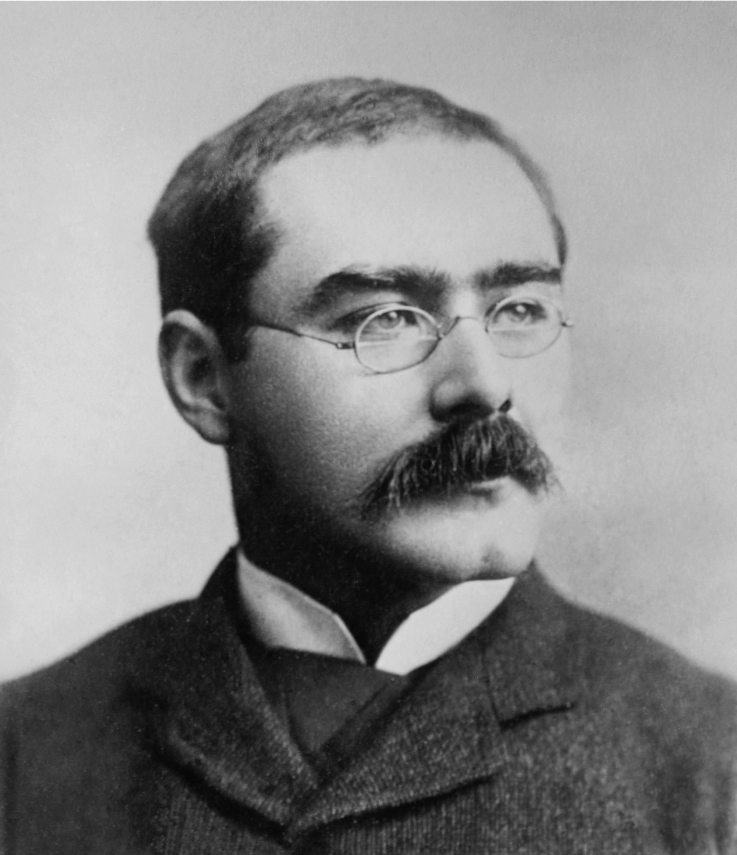
Važnost reči
“Ja sam, po pozivu, trgovac rečima; a reči su, naravno, najmoćnija droga koju koristi čovečanstvo. Ne samo da reči inficiraju, egoizuju, narkotizuju i parališu, već ulaze i boje najsitnije ćelije mozga….”
Radjard Kipling. (2023., 29. januar). Na Vikipediji. https://en.wikipedia.org/wiki/Rudyard_Kipling

Slide 18
Reči i fraze koje treba izbegavati | Alternativni jezik i mogući izrazi
x Gojazna osoba x Gojazan činilac/učesnik x Gojazna deca | + Osoba/pojedinac sa gojaznošću + Činilac/učesnik sa gojaznošću + Deca sa gojaznošću
Primeri reči i fraza koje treba izbegavati | Alternativni jezik i mogući izrazi
x Debeo x Debeljuca x Debeljko x Bucko x Salce x XXXL x Slon x Široki | + Neutralne fraze kao što je ‘’osobe sa većom telesnom težinom/indeksom telesne mase ili ‘’osobe koje se bore sa gojaznošću’’ + Korišćenje ‘’osoba pre dijagnoze’’

Slide 19
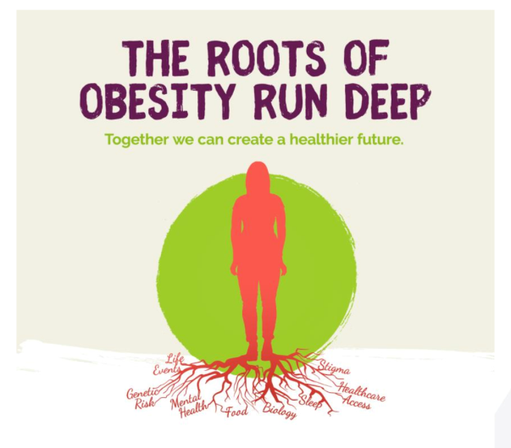
Koreni gojaznosti sežu duboko.
Zajedno možemo da izgradimo zdraviju budućnost.

Slide 20
Izbegavajte jezik osude
Kada se govori o gojaznosti, nije neuobičajeno da ljudi koriste određene reči da bi postigli dramatičan efekat.
Primeri reči i fraza koje treba izbegavati | Alternativni jezik i mogući izrazi
x Proklet… x Nasledio od… x Bolestan… | + Koristite proverene činjenice i cifre + Jasno precizirajte problem, tj. nemojte ostavljati mesta špekulacijama + Izbegavajte da se nejasno izražavate + Jasno naglasite posledice po zdravlje. Na primer: ‘’Gojaznost može da utiče na vaše zdravlje na taj i taj način.’’

Slide 21
Aktivno slušanje
(NHS – Nacionalna zdravstvena služba Engleske)
Ključ uspešnog slušanja je u sposobnosti da zadržite vlastite pretpostavke (čak i privremeno) kako biste sprečili donošenje prenagljenih zaključaka, demonstrirajući tada istinsko interesovanje za osobu koju slušate i u pokušavanju da saosećate s njenom pozicijom.
Stvarno i aktivno slušanje zahteva koncentraciju, ali ćete tako pokazati interesovanje za stavove drugih, zadobiti poverenje i biti u mogućnosti da steknete dublje razumevanje problema i situacija.

Slide 22
Kako da koristite aktivno slušanje
1. Definišite termine kako bi stvari zvučale jasnije
2. Ponovite/Parafrazirajte
3. NE prekidajte druge
4. Slušajte “između redova”
5. NEMOJTE žuriti da ispunite pauze u razgovoru
6. Povratne informacije

Slide 23
Literatura
https://www.goodtherapy.org/learn-about-therapy/types/dance-movement-therapy
Werder O. Toward a humanistic model in health communication. Global Health Promotion. 2019;26(1):33-40. doi:10.1177/1757975916683385
Puhl RM, Brownell KD. Confronting and coping with weight stigma: an investigation of overweight and obese adults. Obesity (Silver Spring). 2006 Oct;14(10):1802-15. doi: 10.1038/oby.2006.208. PMID: 17062811
Active listening | NHS England
https://www.obesityaction.org/action-through-advocacy/weight-bias/people-first-language/
chrome-extension://nlaealbpbmpioeidemdfedkfmglobidl/https://www.worldobesity.org/downloads/healthy_voices_downloads/HV_Language_guidelines.pdf
https://www.worldobesity.org/what-we-do/our-policy-priorities/weight-stigma#:~:text=Weight%20stigma%20is%20a%20result,can%20lead%20to%20stigmatising%20acts.
https://www.britannica.com/dictionary/stigma#:~:text=1,stigma%20attached%20to%20receiving%20welfare .

Slide 24
Literatura
‘Surgeons of the Soul’ – Kipling speaking to the Royal College of Surgeons (London), 1923
Deviance and Social Stigma. (2021, February 20). https://socialsci.libretexts.org/@go/page/8123
Hilpert, Martin et al. “Sociocultural Influence on Obesity and Lifestyle in Children: A Study of Daily Activities, Leisure Time Behavior, Motor Skills, and Weight Status.” Obesity facts vol. 10,3 (2017): 168-178. doi:10.1159/000464105
Lee, G C et al. “When are anti-fat attitudes understood as prejudice versus truth? An experimental study of social influence effects.” Obesity science & practice vol. 5,1 28-35. 13 Jan. 2019, doi:10.1002/osp4.315
Daníelsdóttir, Sigrún et al. “Anti-fat prejudice reduction: a review of published studies.” Obesity facts vol. 3,1 (2010): 47-58. doi:10.1159/000277067
Frank A. Futility and Avoidance: Medical Professionals in the Treatment of Obesity. JAMA. 1993;269(16):2132–2133. doi:10.1001/jama.1993.03500160102
https://www.who.int/health-topics/obesity#tab=tab_2
La Arteterapia como terapia para pacientes con trastornos de la conducta alimentaria
in Anorexia y Bulimia, Profesionales TCA, Recursos TCA, Testimonios
6, octubre, 2016

Slide 25


